Slide 1
Spojené státy americké
26
les états-unis d'Amérique

Slide 2
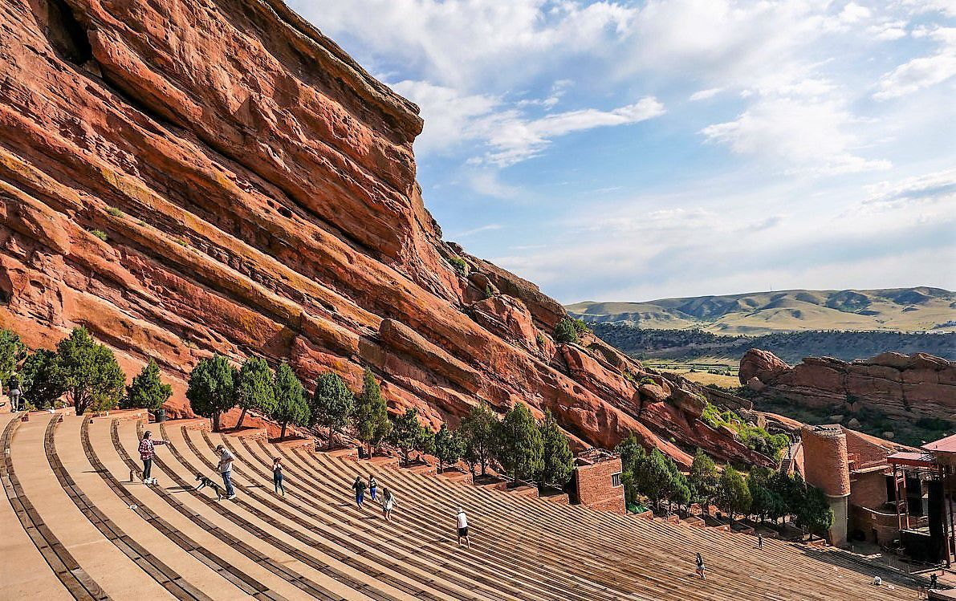
powerpoint Presentation
y@t@t@

Slide 3
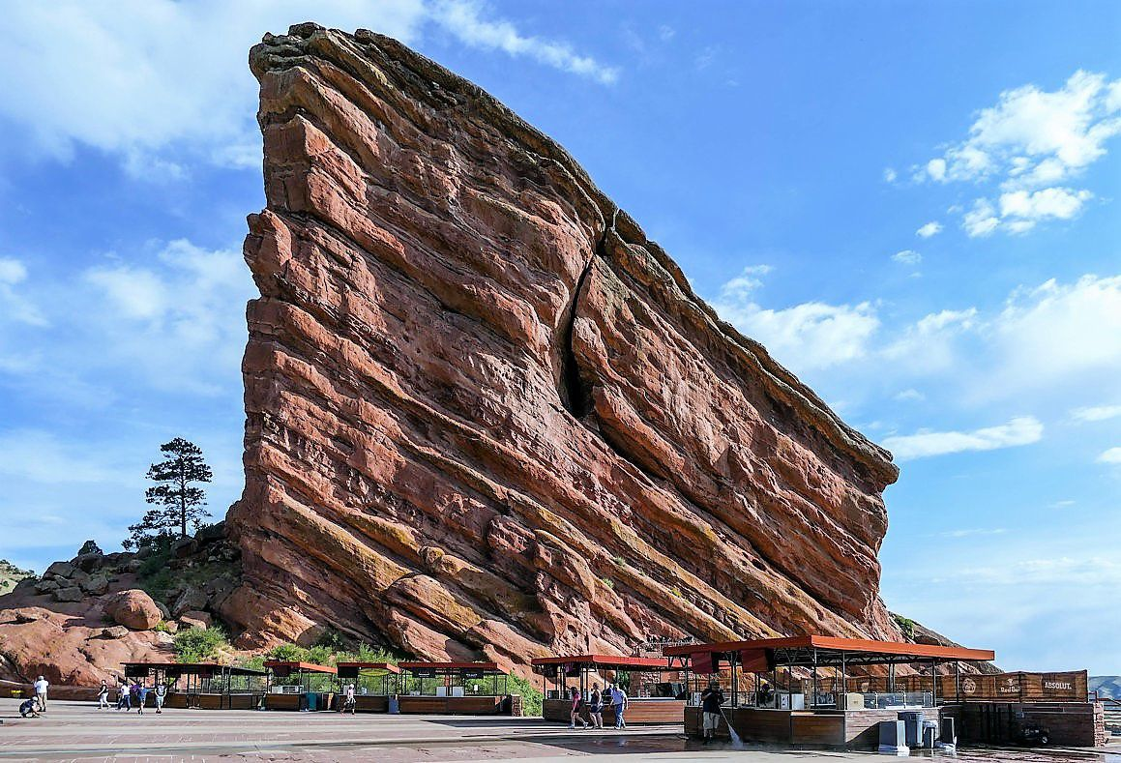
USA 26
United States of America Etats-Unis d'Amerique Verenigde Staten van Amerika Stany Zjednoczone Ameryki Vereinigte Staaten von Amerika Estados Unidos de América Сполучені Штати Америки

Slide 4
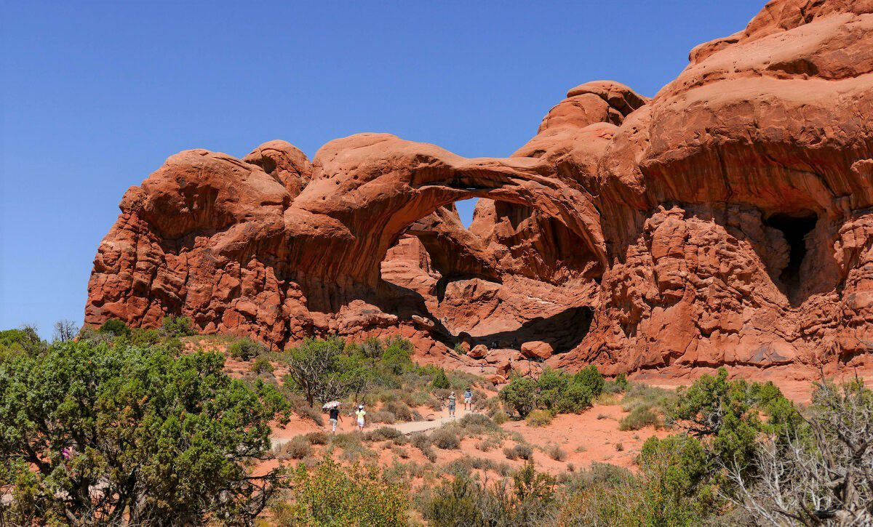

Slide 5
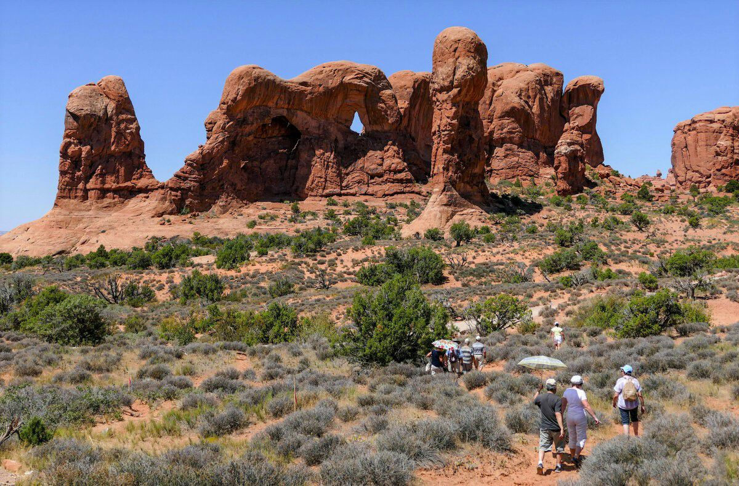

Slide 6
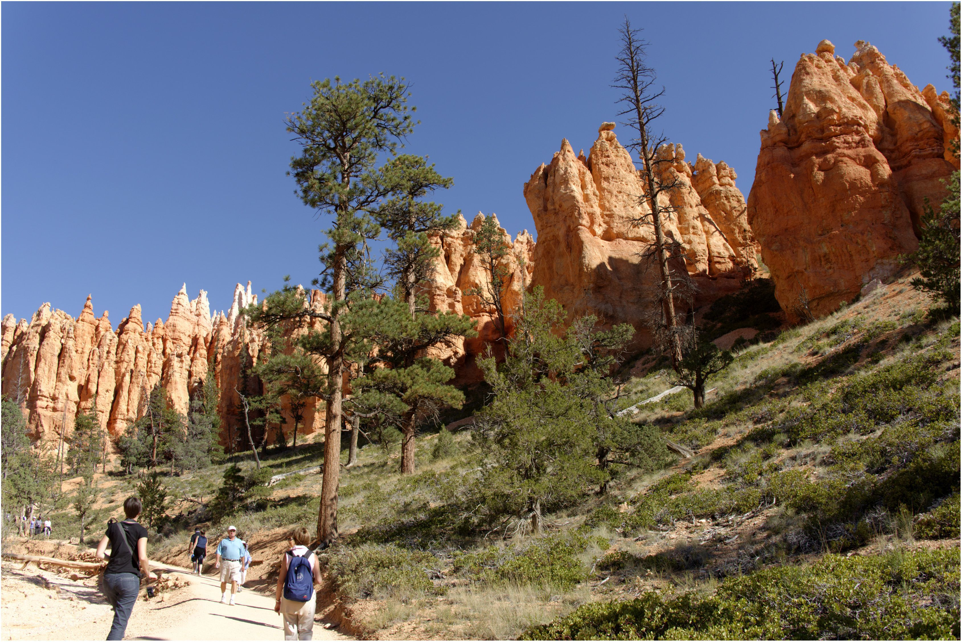

Slide 7
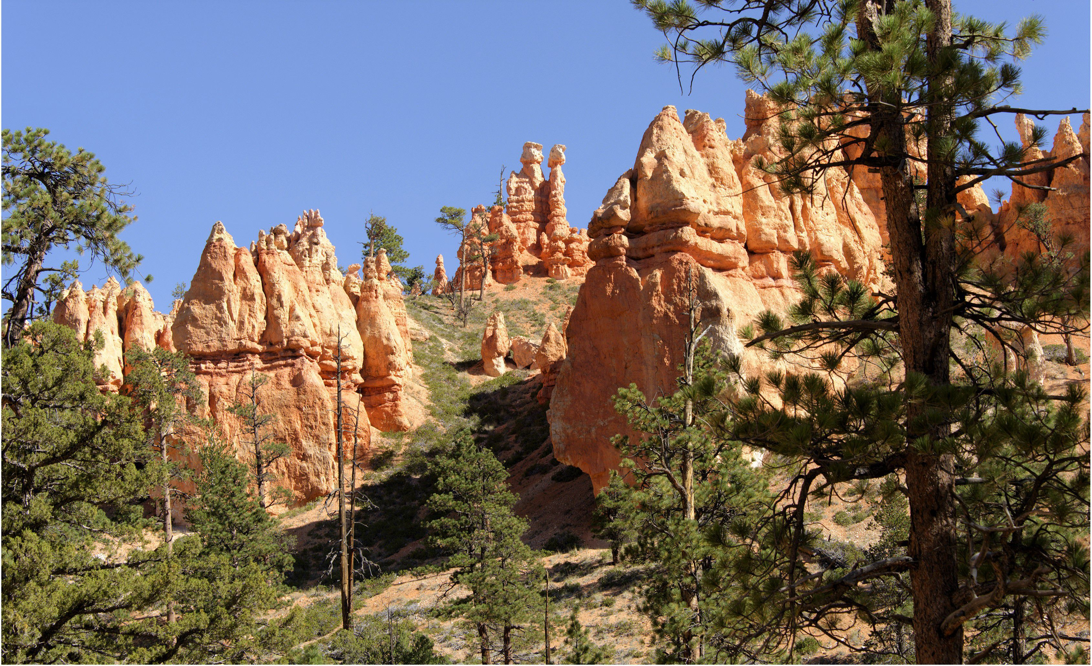

Slide 8
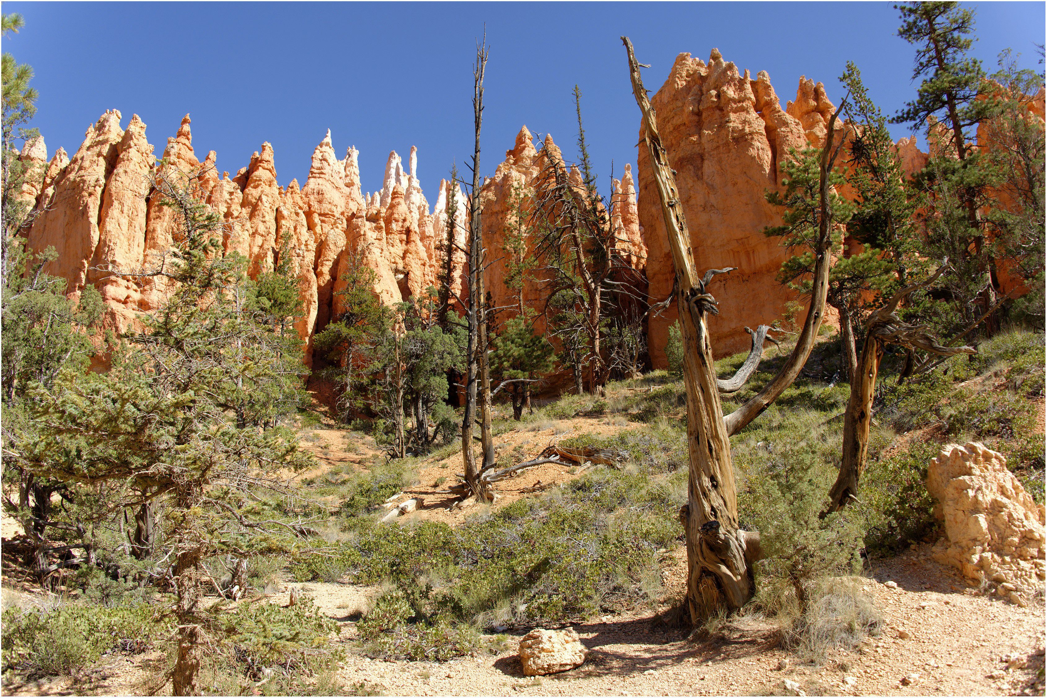

Slide 9


Slide 10
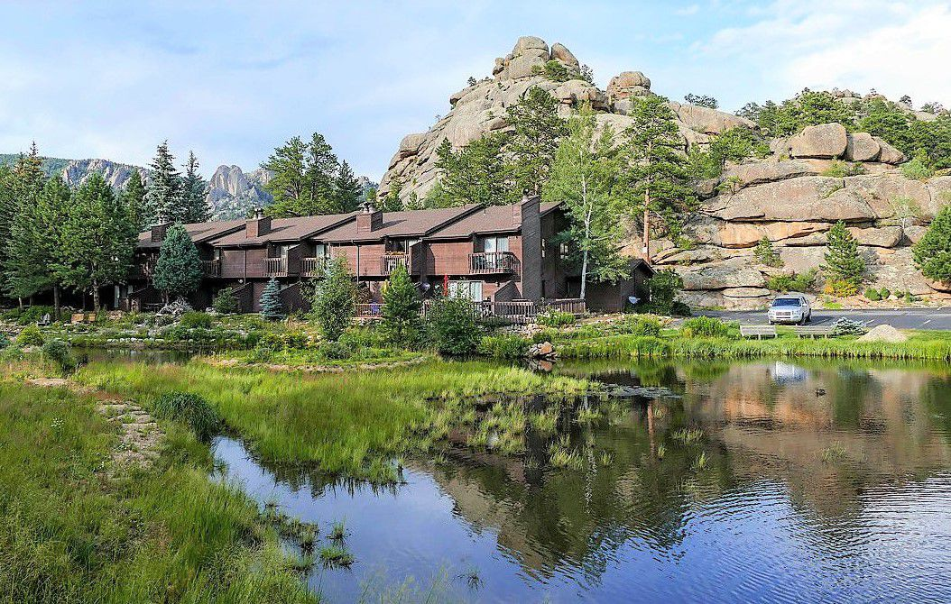

Slide 11
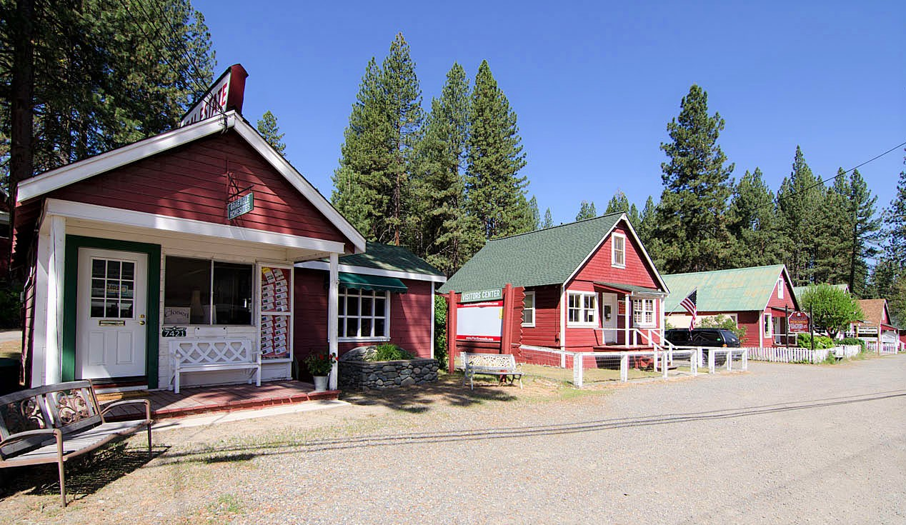

Slide 12
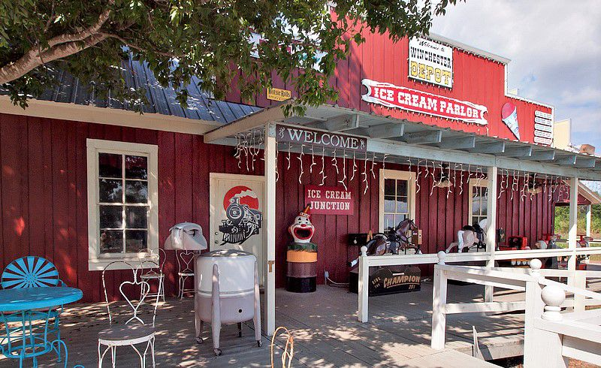

Slide 13


Slide 14
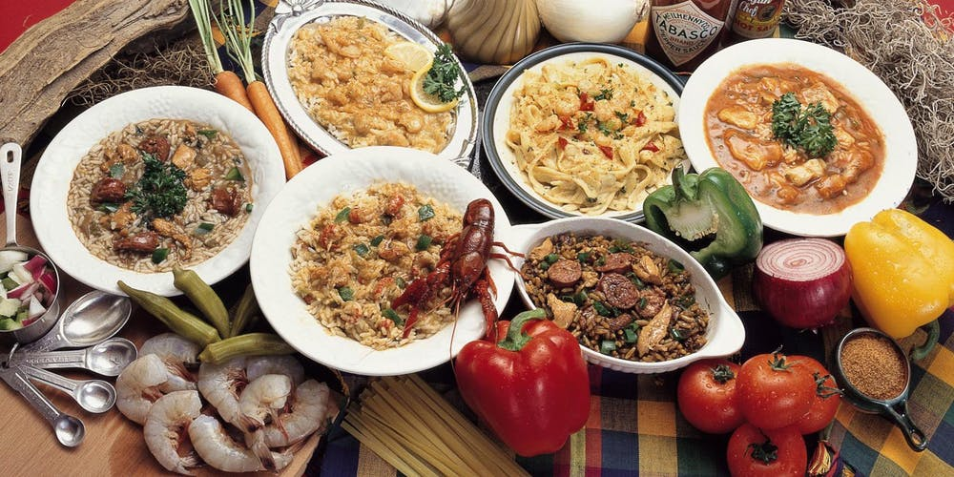

Slide 15
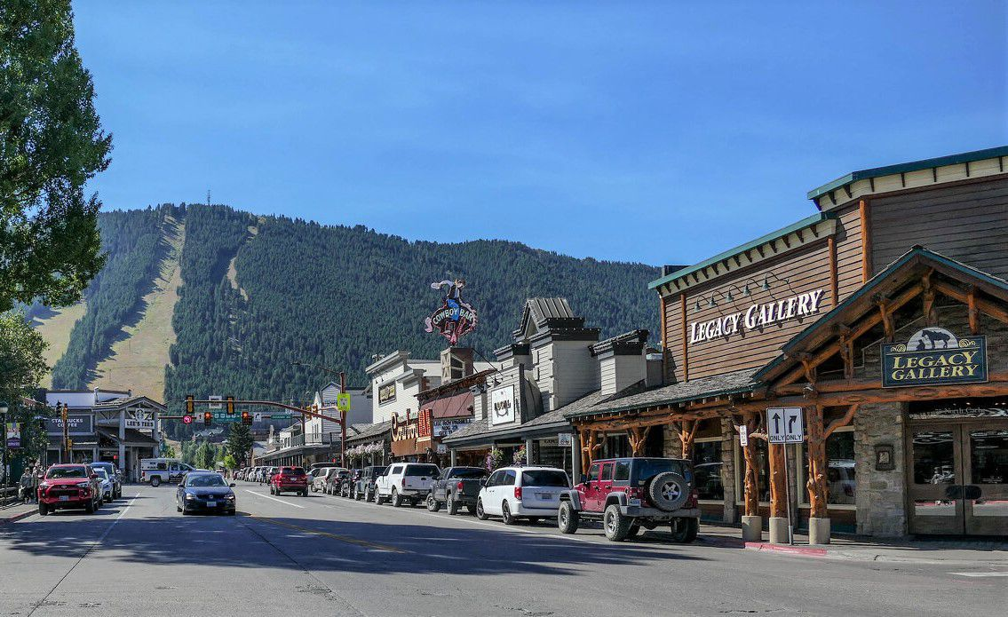

Slide 16
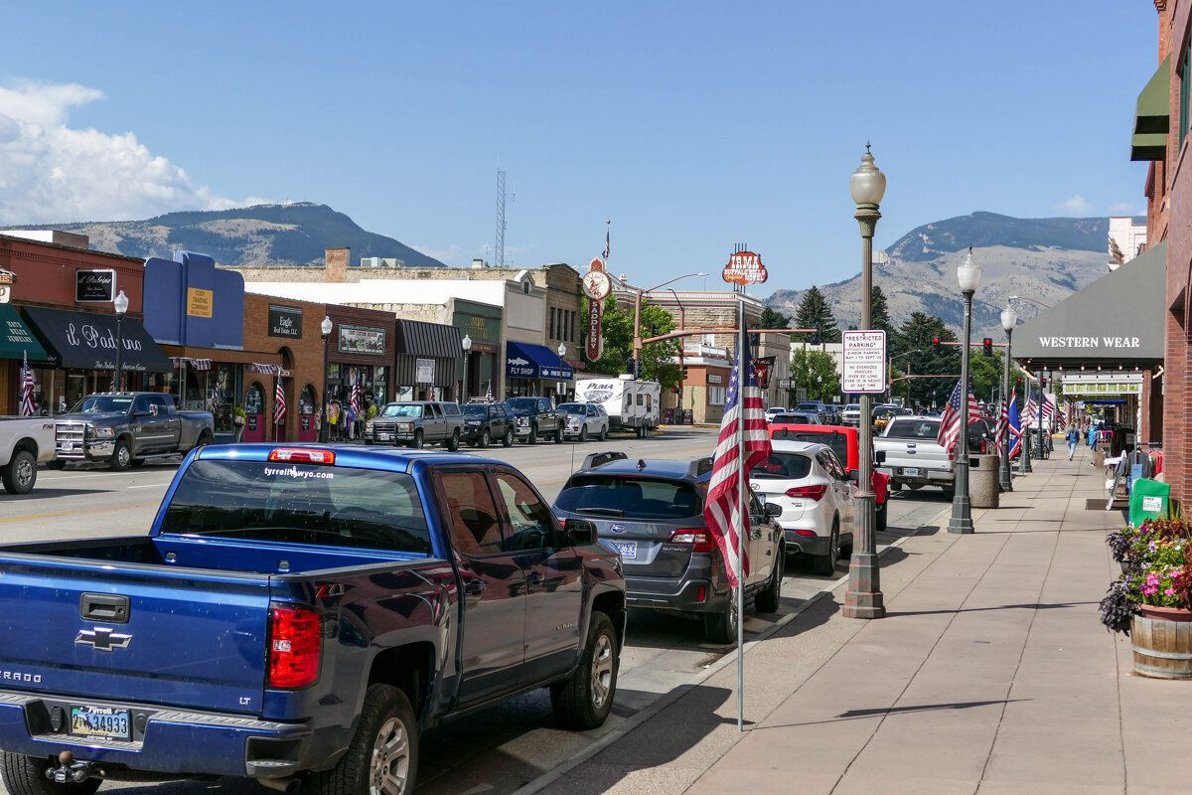

Slide 17
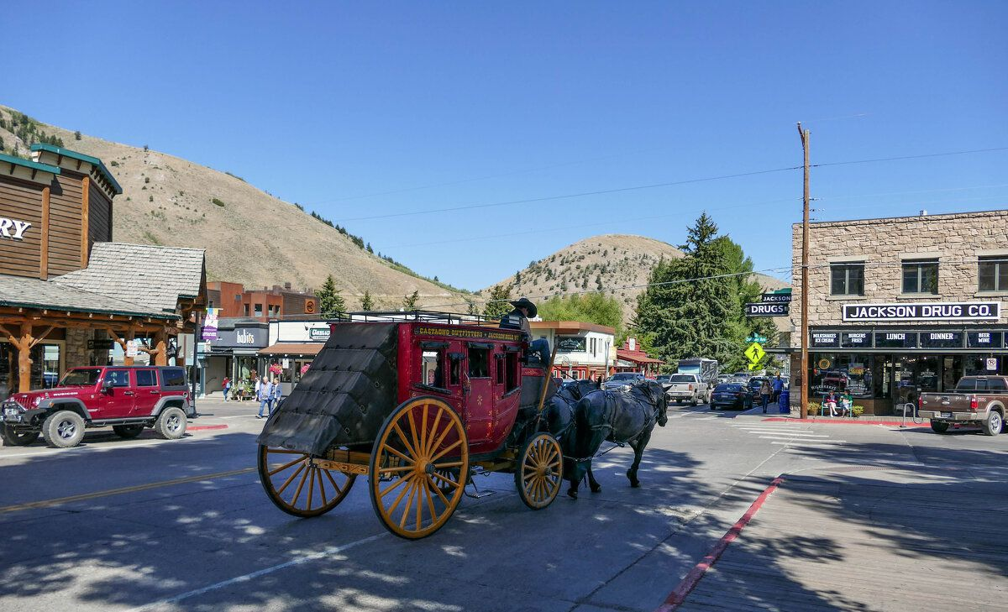

Slide 18
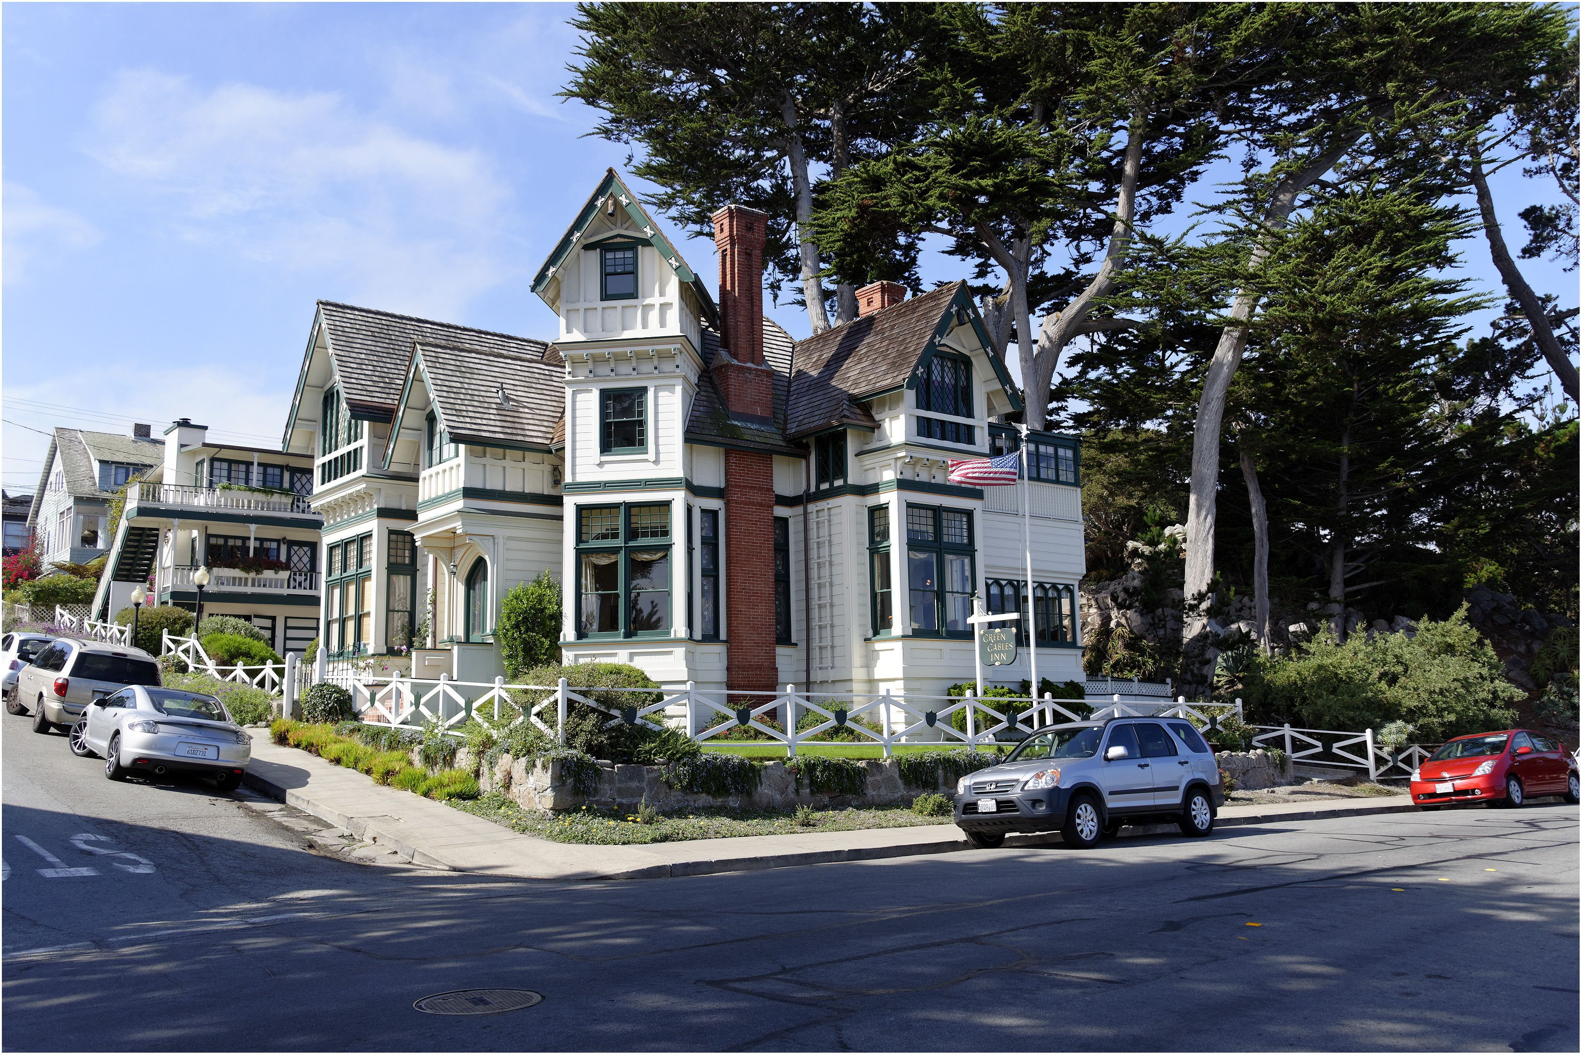

Slide 19
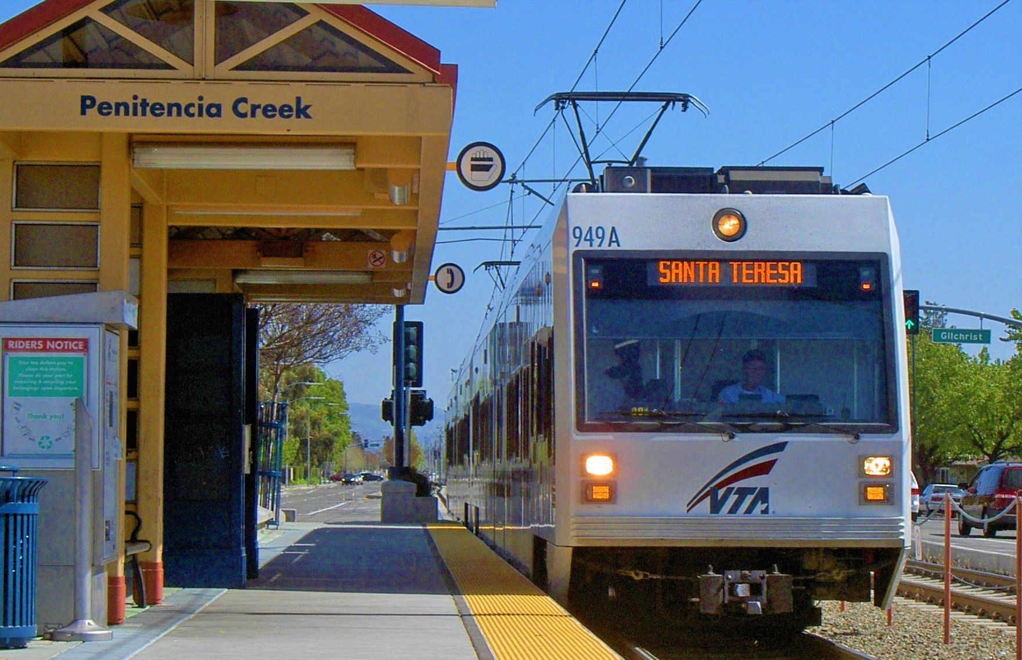

Slide 20
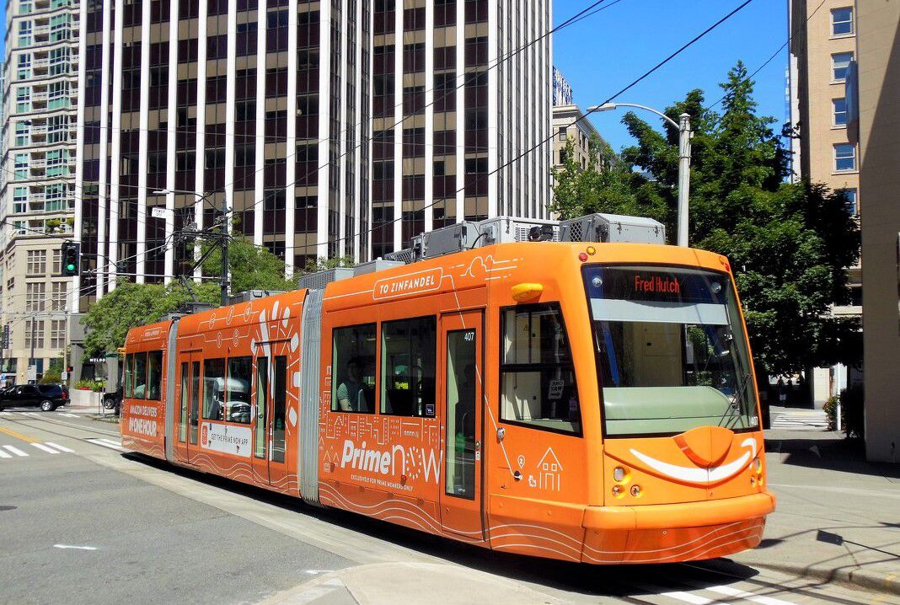

Slide 21


Slide 22
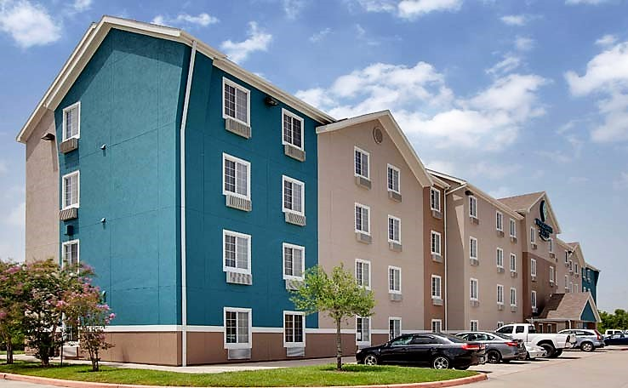

Slide 23


Slide 24
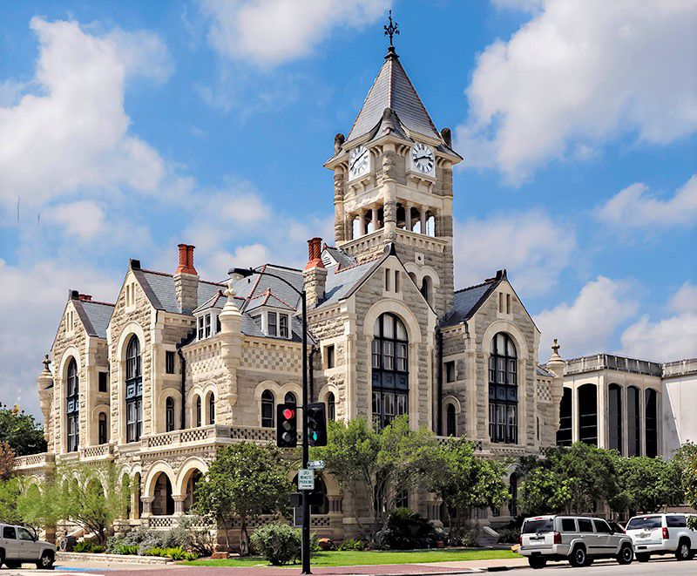

Slide 25


Slide 26


Slide 27
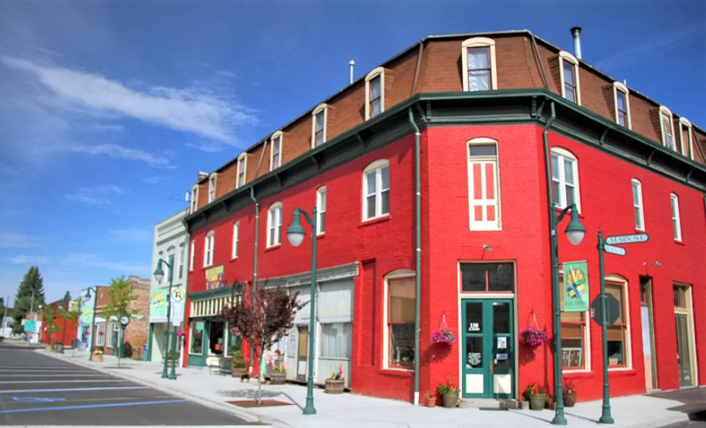

Slide 28


Slide 29
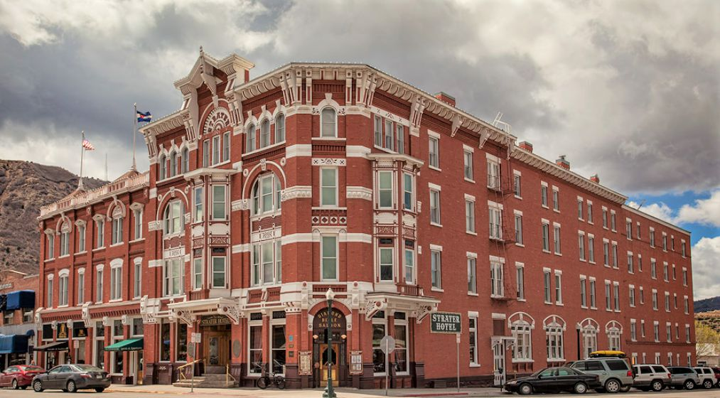

Slide 30


Slide 31
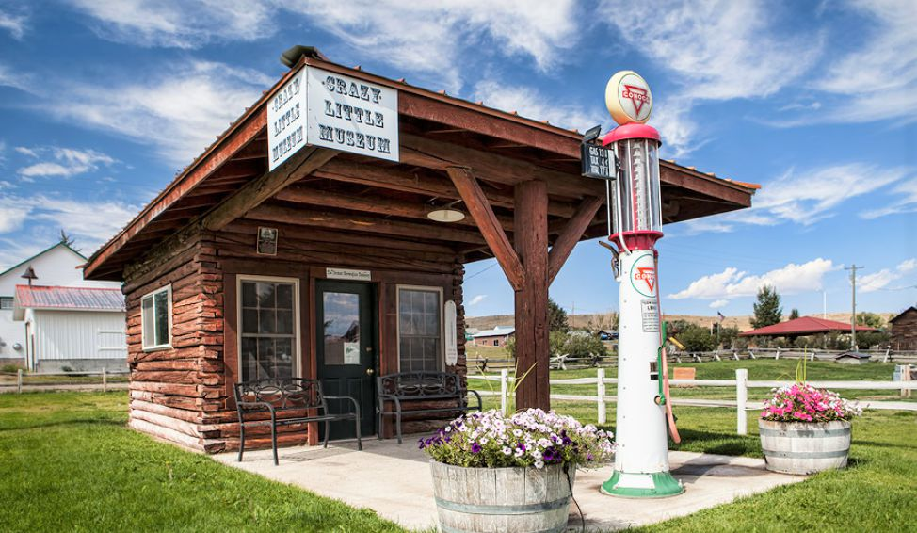


Have a nice day
Látogasson el hozzám: Visitami: Odwiedź mnie: Besuche mich: Me visite: Visítame: Bezoek mij: Visit me: Visitez moi:
Navštivte mně na:
www.yatata-blog.eu

